Slide 1
День прав человека
Выполнили: Мацак Анастасия и Погодин Никита
Ученики 10 класса А

Slide 2
Цель
ознакомиться с правами человека и историей возникновения Дня прав человека

Slide 3
задачи
1) Проанализировать документы, в которых закреплены права человека
2) Рассмотреть естественные права человека
3) Выявить значение установления Дня прав человека
4) Исследовать организацию празднования данного дня в России

Slide 4
гипотеза
празднование Дня прав человека позволяет расширить знания людей о своих основных правах, для максимального использования своих прав в повседневной жизни.

Slide 5
методы
использован следующий метод: сравнительно-правовой, анализа и синтеза.

Slide 6
актуальность
большинство людей не имеют представления об истории и целях создания Дня прав человека, вследствие чего необходимо доступно довести информацию до населения.

Slide 7
новизна
теоретическое обоснование необходимости празднования Дня прав человека во всем мире.

Slide 8
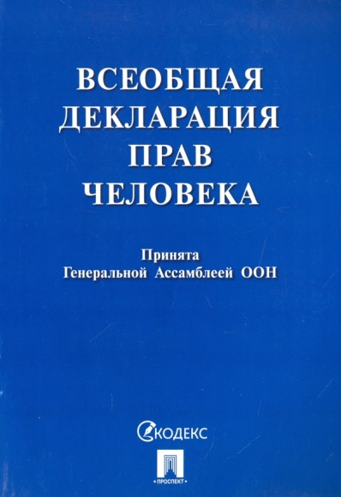

Документы, содержащие права человека
Декларация прав человека
Европейская Конвенция о правах человека

Slide 9
Одним из первых и главных мировых договоров в области прав и свобод человека является Всеобщая декларация прав человека, подписанная 10 декабря 1948 года. В 30 статьях изложены права и свободы, которыми обладают все люди.
Права и свободы человека и гражданина также изложены в Европейской конвенции о защите прав и основных свобод, которая была подписана 4 ноября 1950 года. Главное отличие Конвенции от иных международных договоров в области прав человека – существование реально действующего механизма защиты декларируемых прав в виде Европейского суда по правам человека.

Slide 10
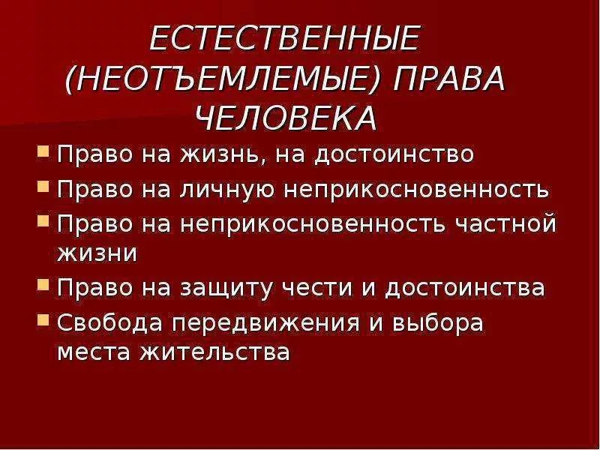
Естественные права человека

Slide 11
День прав человека
День прав человека отмечается 10 декабря — именно в этот день в 1948 году Генеральная Ассамблея Организации Объединенных Наций приняла Всеобщую декларацию прав человека . Целью провозглашения этого дня является привлечение внимания "людей во всем мире" к Всеобщей декларации прав человека как к общему идеалу для всех людей и народов.
Декларацию переводят чаще, чем любой другой документ в мире: ее текст существует более чем на 500 языках.

Slide 12
В последние несколько лет Всемирный день прав человека знаменуется лозунгом, выбирающимся ООН, при этом каждый лозунг акцентирует внимание на какой-то определенной проблеме соблюдения прав. Собравшиеся чтут память тех, кто стал жертвами геноцида, политических репрессий, пыток, расовых дискриминаций. На мероприятиях, посвященных этому дню, освещаются события, которые всколыхнули общество за прошедший год, унизили достоинство человека или же нарушили законы гуманизма. Участвуя в праздновании этого дня, каждый имеет возможность сделать мир добрее, искоренить ненависть и отсутствие человеколюбия.

Slide 13

День прав человека в России
сегодня принято День прав человека в России отмечать проведением различных мероприятий (официальных и неофициальных), митингов, акций. В честь праздника с 2001 года учреждена премия имени А.Сахарова, которая присуждается журналистам за выдающиеся поступки. В ходе проведения этого праздника проводится массовая разъяснительная и просветительская работа, направленная на освещение для народа вопросов прав человека, их соблюдения и защиты. На различных форумах, встречах, семинарах рассматриваются и доносятся до широкого круга населения основные вопросы, касающиеся прав людей.

Slide 14
заключение
В конечном итоге можно сказать, что наша гипотеза подтвердилась, ведь в День прав человека проводятся мероприятия, на которых люди могут узнать как защищать свои права в различных ситуациях.

Slide 15
спасибо за внимание

